Slide 1
Revue 1 - Supervision de serre
MICHAUD Théo – VILLERMIN Maxime – AUVE Killian – ROCHER Marvyn
Notes:
Théo Michaud
2ème année de bts
Projet de 2eme année
Pour ce projet je suis avec

Slide 2
Sommaire
L’entreprise 3
Besoin 4
Contrainte 5
Bilan Entrées/Sorties 9
Répartition des tâches 10
Mes tâches
  Tache 1 – Commander l’arrosage localement 17
  Tache 2 – Contrôler les vannes 20
  Tache 3 – Mesurer l’humidité du sol 23
  Tache 4 – Mesurer le débit d’eau 24
  Tache 5 – Mettre à jour les cycles et les seuils 25

Slide 3
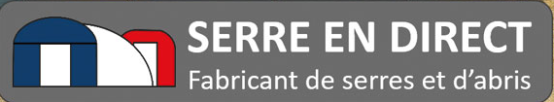
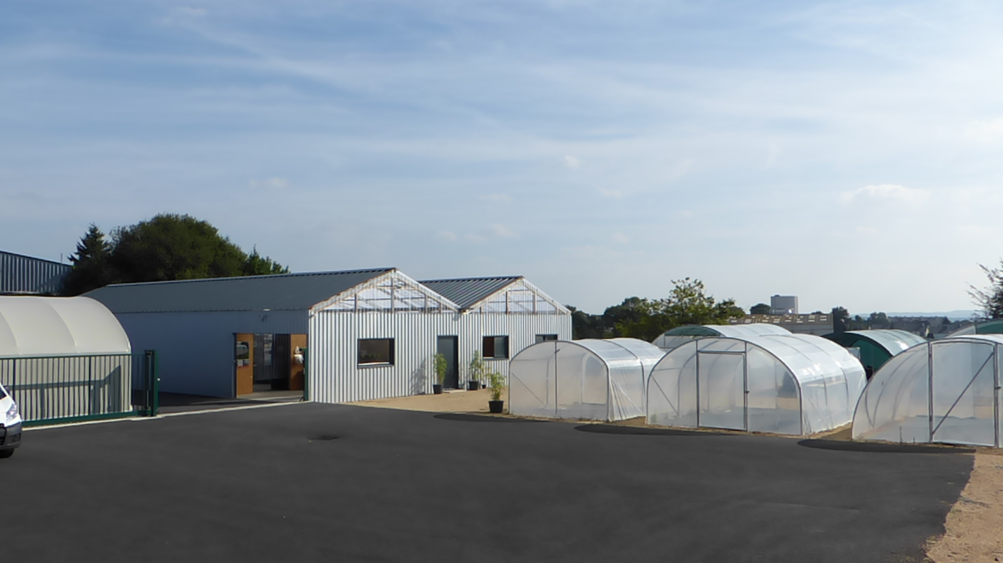
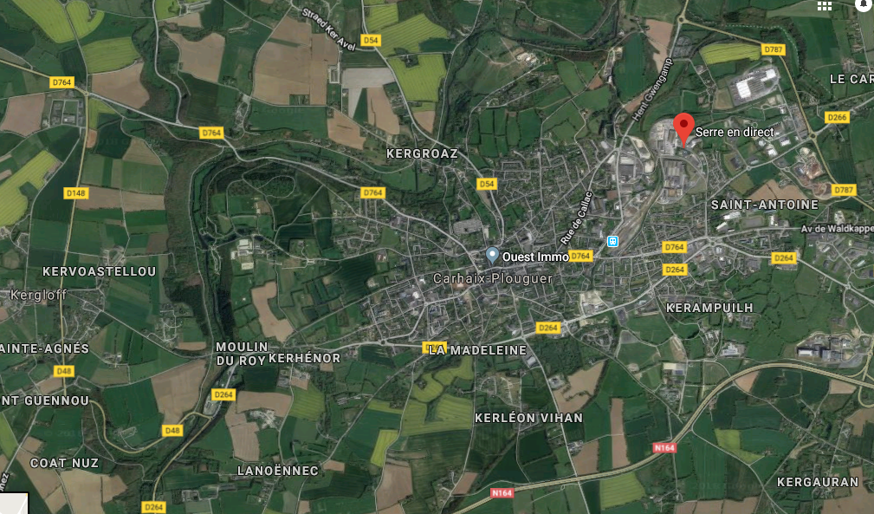
L’entreprise
Fabricant et vendeur de serre
créer en 2010
situé à Carhaix(29)
3 et 5 salariés
Gérant: M Claude COURTET et M Eric GUEGUEN
Notes:
Le projet à était commander pour une entreprise spécialisé dans la vente de serre
29 → Finistère

Slide 4
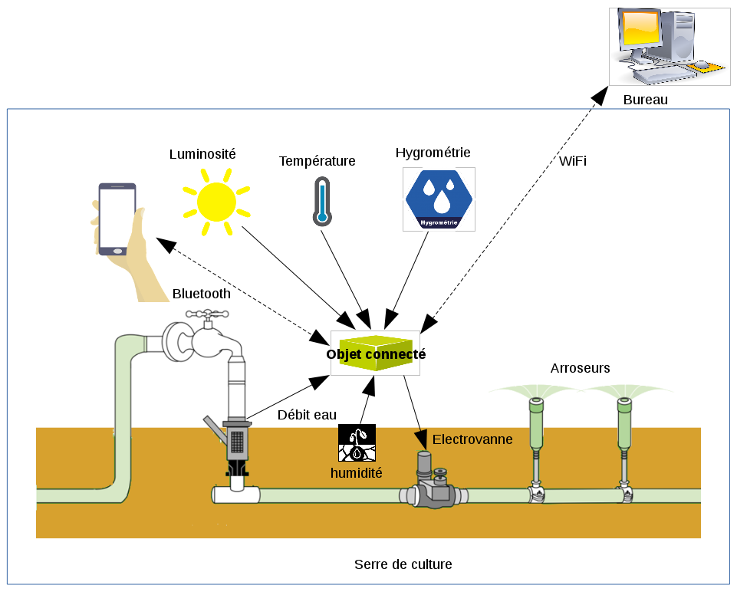
Besoins
Notes:
Le projet consiste à avoir un objet connecté qui gère arrosage des cultures en fonction des différents paramètre météorologique ( température, hygrométrie). Il envoie les données recueillis à un serveur. les informations sont affichés sur un site web et lorsqu’un problème est détecté (fuite, température trop important…), un message est envoyé au maraîcher sur son smartphone.
Grace a l’appli il va pouvoir gerer ses vannes.

Slide 5
Contraintes
Contraintes financières
Contraintes de développement
Contraintes qualité
Contraintes de fiabilité

Slide 6
Contraintes financières
L’entreprise nous fournit un budget de 300€ Pour l’achat du matériel
Logiciels utilisés pour le développement sont du domaine libre
Notes:
L'ensemble du matériel nécessaire à la mise en œuvre de cette application est fourni par le demandeur le budget matériel est estimé à 300 €. Les logiciels utilisés pour le développement sont du domaine libre.

Slide 7
Contraintes de développement
Le contrôleur de serre est réalisé en C et C++ avec l’environnement Arduino ou l’environnement Eclipse
Le concentrateur de données sera réalisé avec NetBeans en HTML 5, CSS 3, PHP 5 et JavaScript pour la partie web
L’application Android sur le téléphone portable est développée en ligne avec APP Inventor ou QML
Logiciel utilisés : Modelio, GitHub,

Slide 8
Contraintes de qualité
L’application est destinée à des personnes sans connaissance particulière en informatique, l'ergonomie doit être intuitive.
L’application doit-être configurable par fichier.
Le code doit répondre aux critères de qualité suivants en utilisant le standard Doxygen.
Notes:
Le code doit répondre aux critères de qualité suivants en utilisant le standard Doxygen :
Entête de fichier précisant auteur, date de création, de dernière modification, outils de production utilisés.
Entête de fonctions précisant le rôle et l'utilisation des paramètres.
Tous les commentaires nécessaires à une bonne compréhension du code.

Slide 9
Contraintes de fiabilité
Le système doit être pensé pour le domaine agricole
L’accès au concentrateur de données est sécurisé
La reprise en cas de redémarrage est automatique.
Notes:
il doit être robuste et protégé de l’humidité pour le contrôleur de serre.
Le système est destiné à fonctionner 24 heures sur 24.
Il doit-être accessible en permanence

Slide 10
Bilan Entrées/Sorties
Entrées | Sorties
Luminosité (lux) | Luminosité comprise entre 0 & 100 000 lux FLOAT compris entre 0 & 100 000
Température (°C) | Température comprise entre -20 et +60 °C, précision de 1/10 °C, relevé toutes les 15 min FLOAT compris entre -20 et +60
Hygrométrie ( %) | Mesure fixée à ⁺₋3 %, toutes les 15 min. FLOAT compris entre 0 & 3
Débit d’eau/fuite d’eau (L/min) | Débit d’eau compris entre 1 & 30 L/min INT compris entre 1 & 30
Humidité du sol ( %) | Taux à déterminer INT
Quantité d’eau distribuée (L) | Exprimée en L FLOAT
Notes:
il doit être robuste et protégé de l’humidité pour le contrôleur de serre.
Le système est destiné à fonctionner 24 heures sur 24.
Il doit-être accessible en permanence

Slide 11
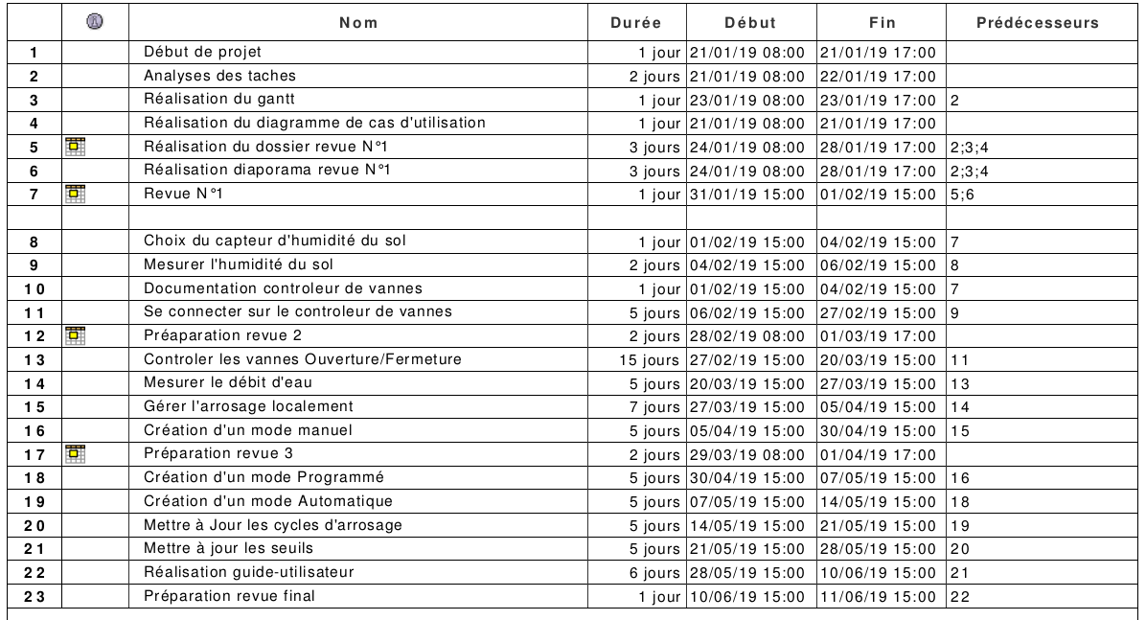
Répartition des tâches
<numéro>/28

Slide 12
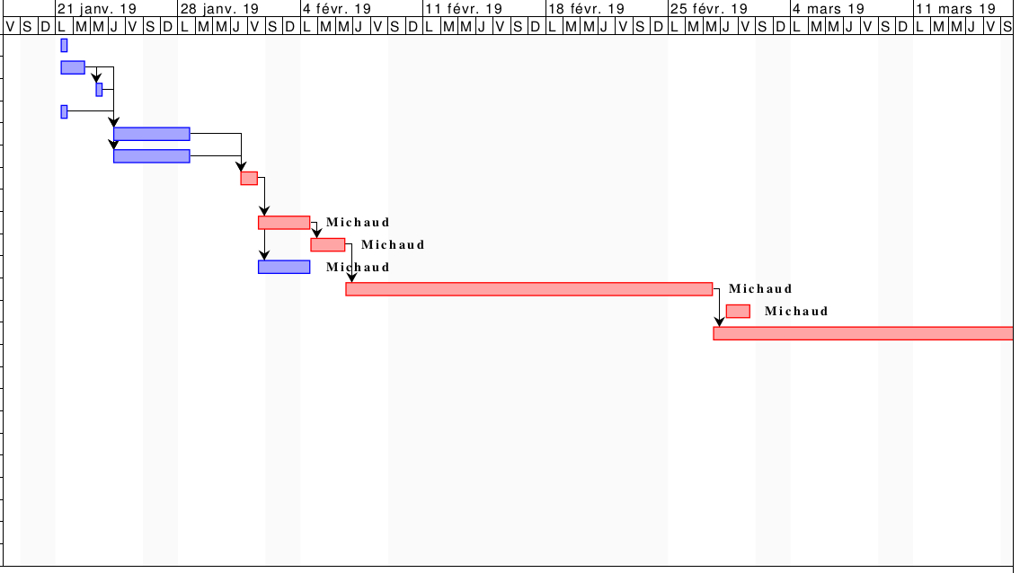
<numéro>/28

Slide 13
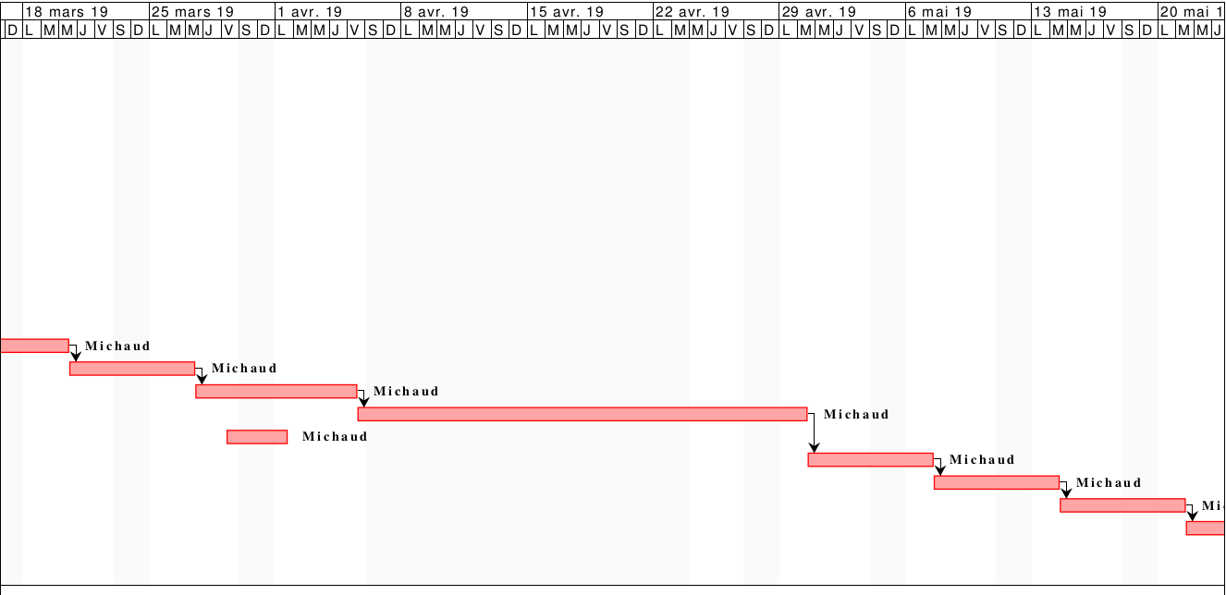
<numéro>/28

Slide 14
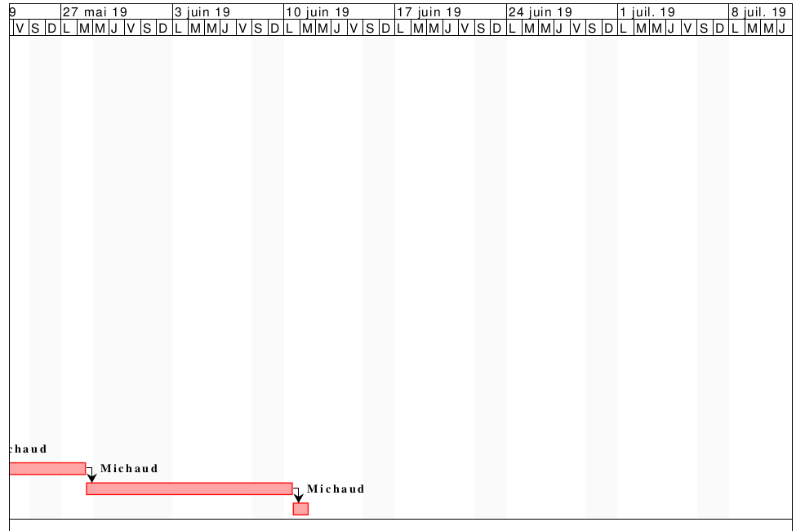
<numéro>/28

Slide 15
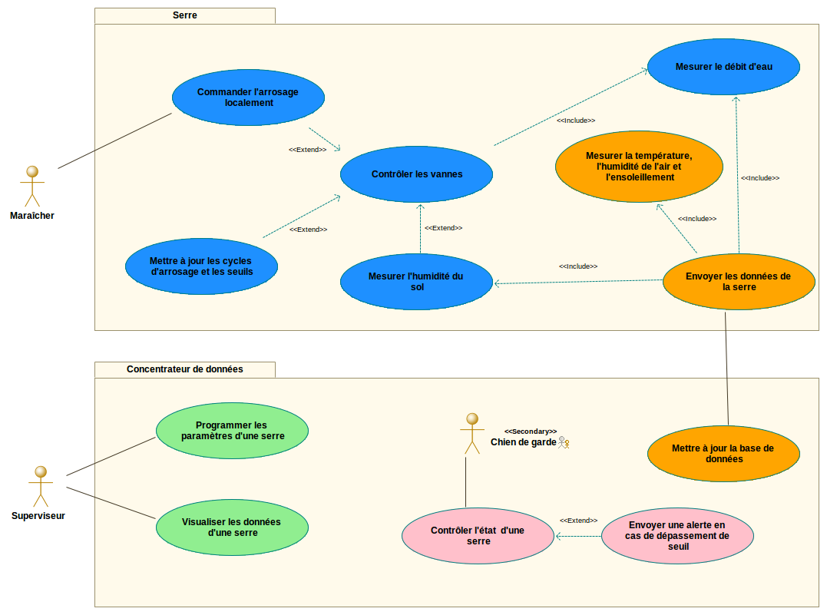




Diagramme cas d’utilisation
Théo Michaud
Killian Auvé
Maxime Villermin
Marvin Rocher
Notes:
Pour mesurer le débit d’eau je doit forcément controler les vannes

Slide 16
Tâches principales
Théo Michaud | Killian Auvé | Maxime Villermin | Marvyn Rocher
Commander l’arrosage localement Contrôler les vannes Mesurer l'humidité du sol Mesurer le débit d’eau Mettre à jour les cycles d’arrosage et les seuils | Mesurer la température, l’humidité de l’air et l’ensoleillement Envoyer les données de la serre Mettre à jour la base de données | Programmer les paramètres d’une serre Visualiser les données d’une serre | Contrôler l’état d’une serre Envoyer une alerte en cas de dépassement de seuil

Slide 17
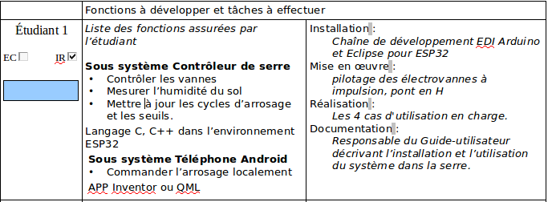
Mes Tâches

Slide 18
Tâche 1 : « Commander l’arrosage localement »
Cas n°1 : Mode Manuel :
Cas n°2 : Mode Programmé :
Nom du cas d’utilisation | Contrôler les vannes
Utilisateur concerné | Maraîcher
Étudiant en charge | Étudiant numéro 1, Théo MICHAUD
Pré-conditions | Avoir l’application connectée au contrôleur de vanne en Bluetooth Se mettre en mode manuel
Scénario nominal | Le maraîcher arrive sur une interface ou il voit ses différentes vannes. Il va donc sélectionner une vanne et va pouvoir l’ouvrir ou la fermer
Post-condition(s) | L’arrosage va se lancer ou se terminer en fonction du choix du maraîcher.
Nom du cas d’utilisation | Contrôler les vannes
Utilisateur concerné | Maraîcher
Étudiant en charge | Étudiant numéro 1, Théo MICHAUD
Pré-conditions | Avoir l’application connecté au contrôleur de vanne en Bluetooth Se mettre en mode Programmé
Scénario nominal | Le maraîcher arrive sur ce mode et peux voir les paramètres qu’il a prédéfini sur sa page WEB
Post-condition(s) | L’arrosage est programmé par le maraîcher, il va se lancé à l’heure souhaitée.
<numéro>/28

Slide 19
Tâche 1 : « Commander l’arrosage localement »
Cas n°3 : Mode Auto :
Nom du cas d’utilisation | Commander l’arrosage localement
Utilisateur concerné | Maraîcher
Étudiant en charge | Étudiant numéro 1, Théo MICHAUD
Pré-conditions | Avoir l’application connecté au contrôleur de vanne en Bluetooth Obtenir les donnés du taux d’humidité Se mettre en mode Auto
Scénario nominal | Sur son interface le maraîcher va visualiser qu’il est passé en mode auto et va voir les différents seuils qu’il a défini pour son mode auto.
Post-condition(s) | l’arrosage va se lancer ou se couper en fonction de l’humidité

Slide 20
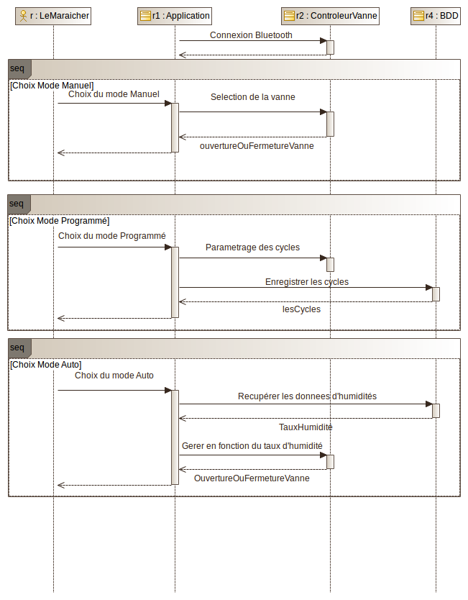
Tâche 1 : « Commander l’arrosage localement »

Slide 21
Tâche 2 : « Contrôler les vannes »
Cas n°1 : Ouverture des Vannes :
Nom du cas d’utilisation | Contrôler les vannes
Utilisateur concerné | Maraîcher
Étudiant en charge | Étudiant numéro 1, Théo MICHAUD
Pré-condition(s) | Les vannes sont fermés Avoir l’application connectée au bon contrôleur de vannes
Scénario nominal | Le maraîcher est connecte à la bonne vanne il décide donc de l’ouvrir en appuyant simplement sur un bouton sur l’appli
Post-condition(s) | Les vannes choisies sont ouvertes, l’arrosage débute

Slide 22
Tâche 2 : « Contrôler les vannes »
Cas n°2 : Fermeture des Vannes :
Nom du cas d’utilisation | Contrôler les vannes
Utilisateur concerné | Maraîcher
Étudiant en charge | Étudiant numéro 1, Théo MICHAUD
Pré-condition(s) | Les vannes sont ouvertes Avoir l’application connectée au bon contrôleur de vannes
Scénario nominal | Le maraîcher est connecté à la bonne vanne il décide donc de la fermer en appuyant simplement sur un bouton sur l’application
Post-condition(s) | Les vannes choisies sont fermées, l’arrosage s’arrête

Slide 23
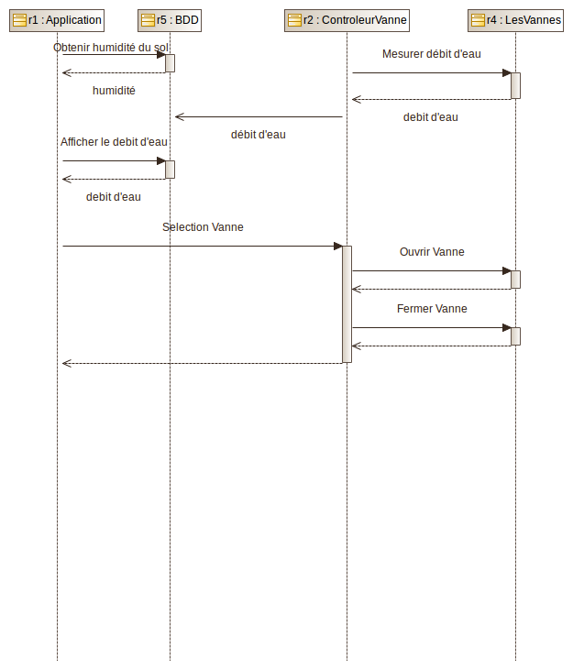
Tâche 2 : « Contrôler les vannes »

Slide 24
Tâche 3 : « Mesurer l’humidité du sol »
Nom du cas d’utilisation | Mesurer l’humidité du sol
Utilisateur concerné | Maraîcher
Étudiant en charge | Étudiant numéro 1, Théo MICHAUD
Pré-conditions | Le capteur fonctionne correctement
Scénario nominal | Le capteur va relever le taux d’humidité toute les 15 minutes dans la serre ou il est planté.
Post-condition(s) | Le capteur a bien relevé le taux d’humidité

Slide 25
Tâche 4 : « Mesurer le débit d’eau »
Nom du cas d’utilisation | Mesurer le débit d’eau
Utilisateur concerné | Maraîcher
Étudiant en charge | Étudiant numéro 1, Théo MICHAUD
Pré-conditions | Que les vannes soit ouverte et que l’eau passe dedans
Scénario nominal | On doit pouvoir connaître le débit d’eau pour pouvoir déterminer si il y a une fuite dans le système. Si le débit n’est pas celui habituel qui arrive au capteur, s’il est donc pas assez important c’est qu’il y a une fuite au niveau des vannes, ce qui permet de prévenir le maraîcher
Post-condition(s) | Le débit d’eau est mesuré

Slide 26
Tâche 5 :
« Mettre à jour les cycles d’arrosage et les seuils »
Nom du cas d’utilisation | Mettre à jour les cycles d’arrosages et les seuils
Utilisateur concerné | Maraîcher
Étudiant en charge | Étudiant numéro 1, Théo MICHAUD
Pré-conditions | Être connecté et authentifié sur la page Web
Scénario nominal | Le maraîcher, sur la page web, va dans le paramétrage du mode programmé, régler ses cycles d’arrosage pour pouvoir prédéfinir les horaires d’arrosage mais aussi il va régler les différents seuils ou l’arrosage va devoir se déclencher si le taux d’humidité et trop bas.
Post-condition(s) | les cycles d’arrosages et les seuils sont à jour

Slide 27
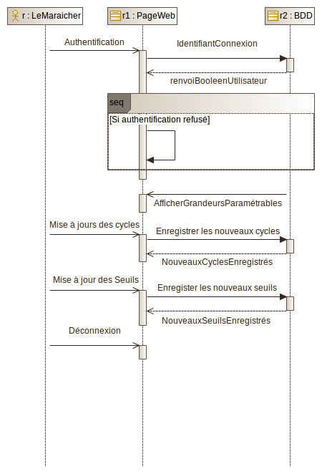
Tâche 5 :
« Mettre à jour les cycles d’arrosage et les seuils »

Slide 28
CONCLUSION
<numéro>/28
Notes:
Pour conclure :
Grâce à ce projet le maraicher va pouvoir gérer facilement ses différentes serres avec l’appli
Le projet nous semble réalisable dans les temps et semble aussi très intéressant

